Slide 1
信息安全数学基础
Mathematic Foundation of Information Security
郑州大学软件学院 薛均晓
xuejx@zzu.edu.cn

Slide 2
第 2 章
同 余

Slide 3
Review
Ø 数的整除性质及带余除法
Ø 算术基本定理及筛法
Ø 欧几里德算法及推广欧几里德算法

Slide 4
Review
数的整除性质及带余除法
  带余除法
  最大公约数、互素
  最小公倍数

Slide 5
Review
算术基本定理及筛法
  任意大于 1 的整数可分解为素数的乘积，且分解式唯一
  正整数的素因子分解是一个构造性的过程
  素数、爱氏筛法

Slide 6
Review
欧几里德算法及推广欧几里德算法
  辗转相除法求最大公约数
  反求线性表示式

Slide 7
同余
同余理论是初等数论的堂奥，包含了数论特有的思想和方法。
同余理论在密码学，特别是公钥密码学中有重要的应用。
数学上，两个整数除以同一个整数，若得相同余数，则二整数同余（英文：Modular arithmetic，德文：Kongruenz）。
最先引用同余的概念与符号者为德国数学家高斯。同余理论是初等数论的重要组成部分，是研究整数问题的重要工具之一，利用同余来论证某些整除性的问题是很简便的。
同余是数学竞赛的重要组成部分。

Slide 8

同余
2000年，美国克雷数学研究所公布了千禧年七大数学难题，每破解其中一个难题者将获得100万美元的奖金。其中就有著名的BSD猜想（全称Birch and Swinnerton-Dyer猜想），而这个猜想与同余数问题有紧密的联系。
2012年，田野（中科院晨兴数学中心）证明了存在无穷多个具有任意指定素因子个数的同余数，这是在同余数问题上的一个根本性突破，也首次给出了解决BSD猜想的线索。

Slide 9
同余
Ø 同余的基本概念及性质
Ø 欧拉定理和费马小定理
Ø 几个重要定理的密码学应用
Ø 孙子定理
Ø 同余方程求解及其解数的讨论

Slide 10

2.1 同余的基本概念与性质
由整数的带余除法可知，如果 n 为正整数，则∀a ∈ Z ，有唯一的一组整数 q 以及 r ，使得

Slide 11

2.1 同余的基本概念与性质
记
显然有
于是，可以按照除以 n 所得余数的不同对整数进行分类。

Slide 12
2.1 同余的基本概念与性质

Slide 13
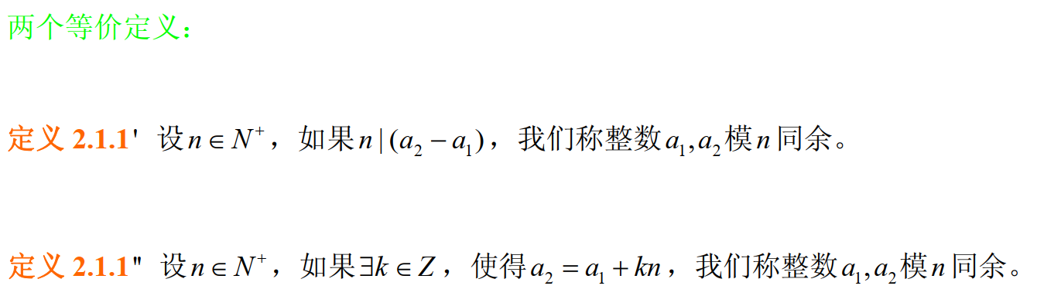
2.1 同余的基本概念与性质

Slide 14
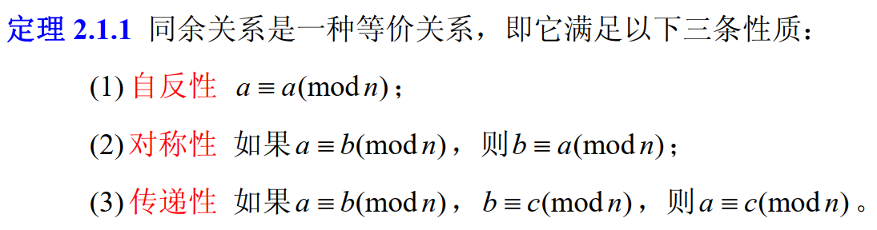
2.1 同余的基本概念与性质
同余的性质

Slide 15
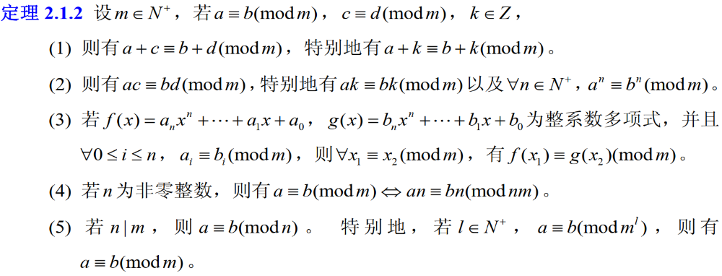
2.1 同余的基本概念与性质
同余的性质

Slide 16
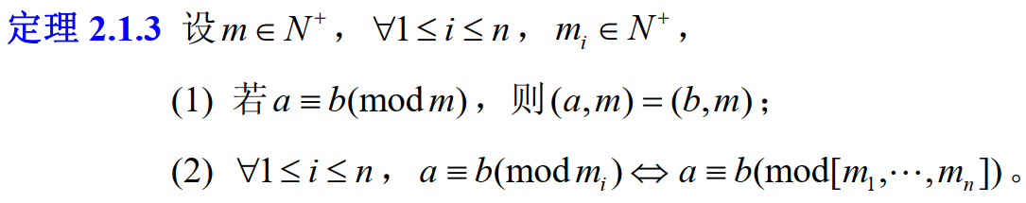
2.1 同余的基本概念与性质
同余的性质

Slide 17
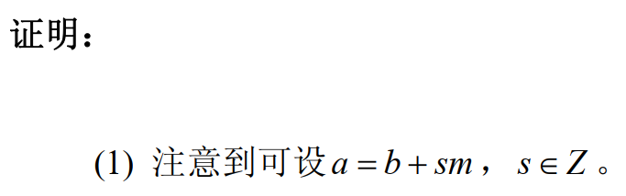
2.1 同余的基本概念与性质
同余的性质

Slide 18
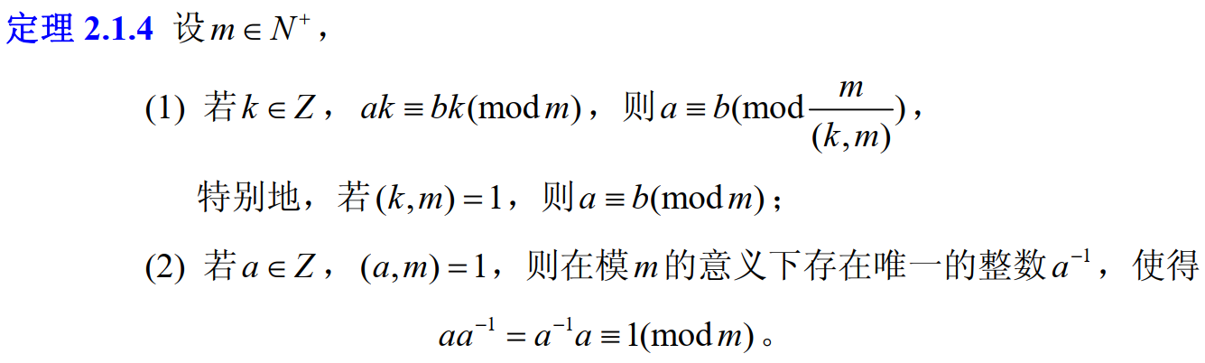
2.1 同余的基本概念与性质
为了求解形如 ax≡b(mod m) 这样的同余方程，建立下述定理。

Slide 19

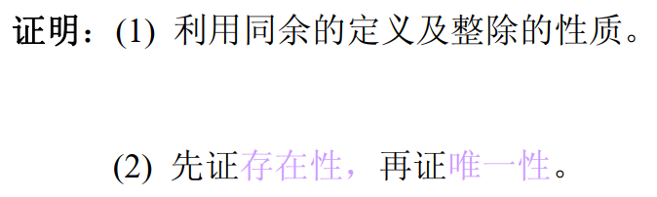
2.1 同余的基本概念与性质
为了求解形如 ax≡b(mod m) 这样的同余方程，建立下述定理。

Slide 20
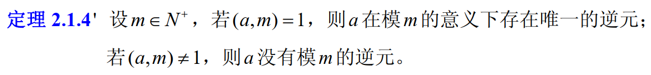
2.1 同余的基本概念与性质
把满足ax=xa≡1(mod m)的整数称为a模m的逆元（简称a的逆）。
借助逆元概念，可以获得下述认识：

Slide 21
2.1 同余的基本概念与性质
思考：
  利用Euclid算法求解整数a模m的逆元
  提示：求gcd(a, m)—>利用欧几里得算法不断递归直到x=1,y=0—>反向递归求出第一层的x和y，x即为a模m的逆元。

Slide 22
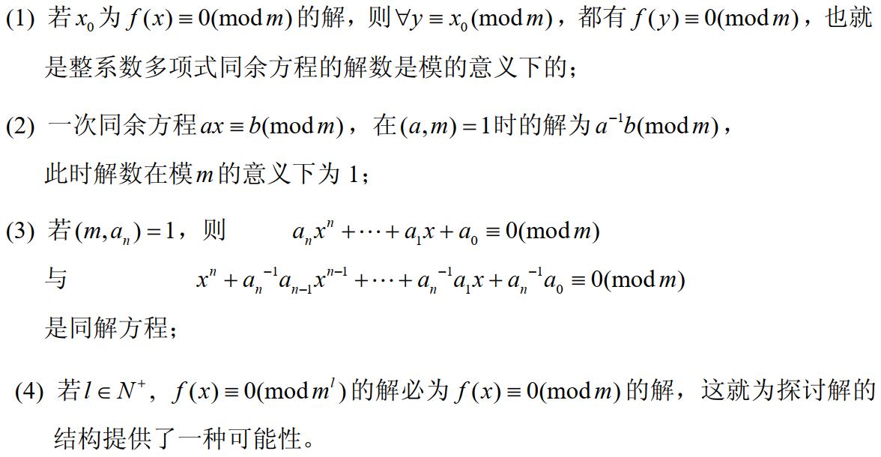
2.1 同余的基本概念与性质
整系数多项式同余方程 是同余理论中的一个核心课题，从前述的基本性质中，可以推知以下的认识：

Slide 23
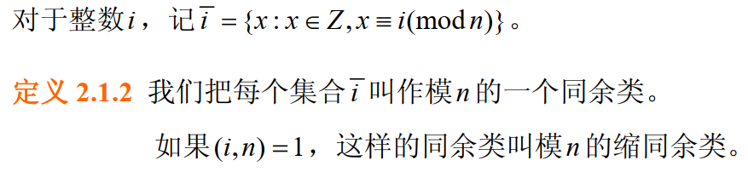
2.1 同余的基本概念与性质
下面运用集合的语言刻画同余这一关系，引入同余类的概念：

Slide 24
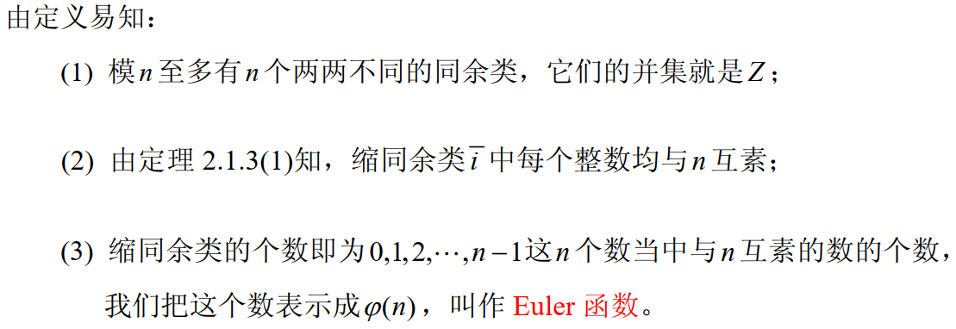
2.1 同余的基本概念与性质
下面运用集合的语言刻画同余这一关系，引入同余类的概念：

Slide 25
2.1 同余的基本概念与性质
例 1
  (1) n = 8，模 n 有 8 个两两不同的同余类，有？？个缩同余类？
  (2) n = 7，模 n 有 7 个两两不同的同余类，有？？个缩同余类？

Slide 26

2.1 同余的基本概念与性质
恰当的分类能够促使人们更好地研究事物的特性，这一看法将在后续的内容中不断地得以印证。
作为一个例子，我们来看如何通过恰当的分类获得 Euler 函数的一个性质。

Slide 27
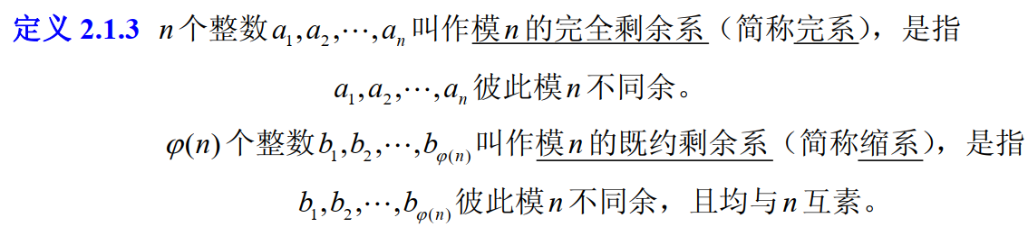
2.1 同余的基本概念与性质

Slide 28
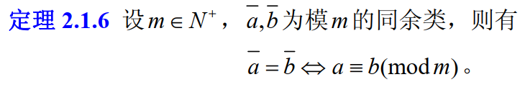
2.1 同余的基本概念与性质
由同余类、完系、缩系的定义，我们有

Slide 29
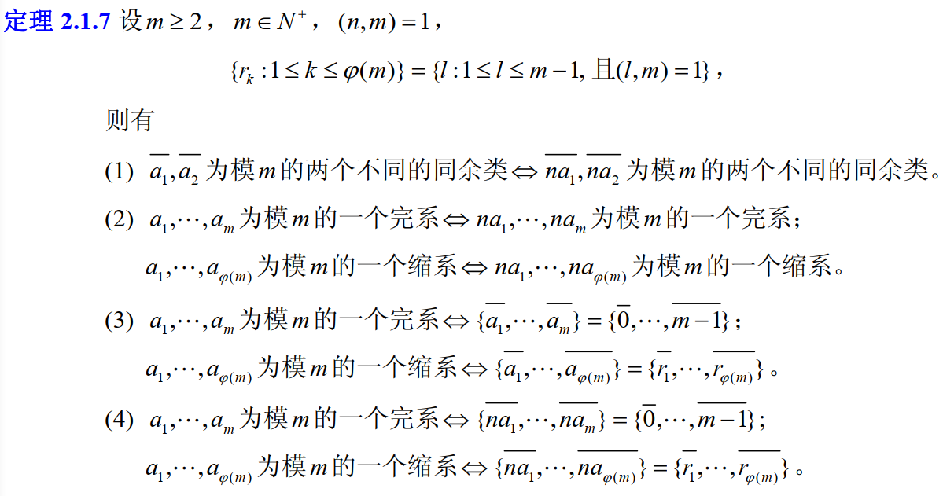
2.1 同余的基本概念与性质
由同余类、完系、缩系的定义，我们有

Slide 30
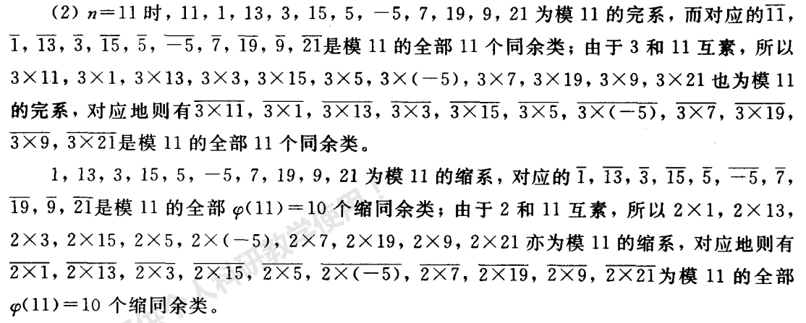
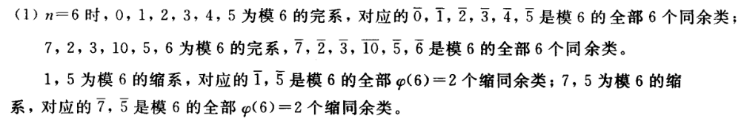
2.1 同余的基本概念与性质
例 2

Slide 31
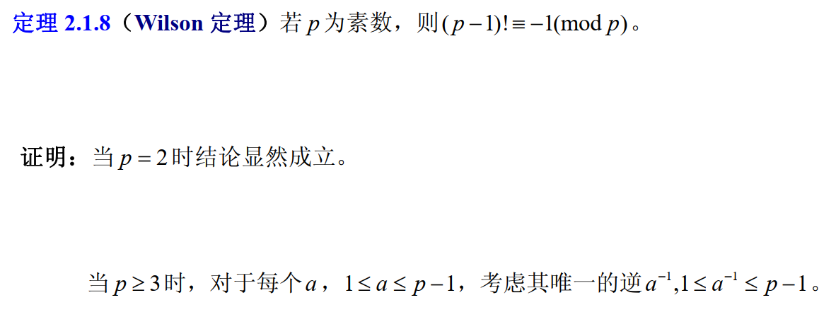
2.1 同余的基本概念与性质

Slide 32
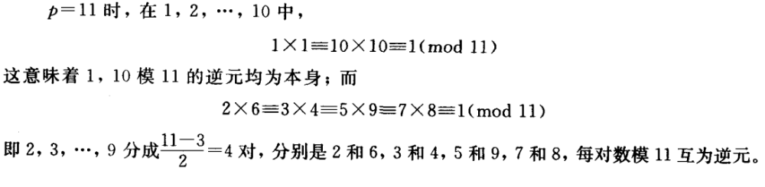
2.1 同余的基本概念与性质
例 3

Slide 33
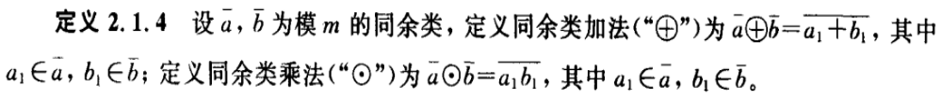
2.1 同余的基本概念与性质
下面定义同余类的加法以及乘法，并揭示出其可能的代数结构。

Slide 34
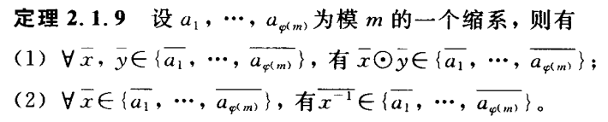
2.1 同余的基本概念与性质

Slide 35
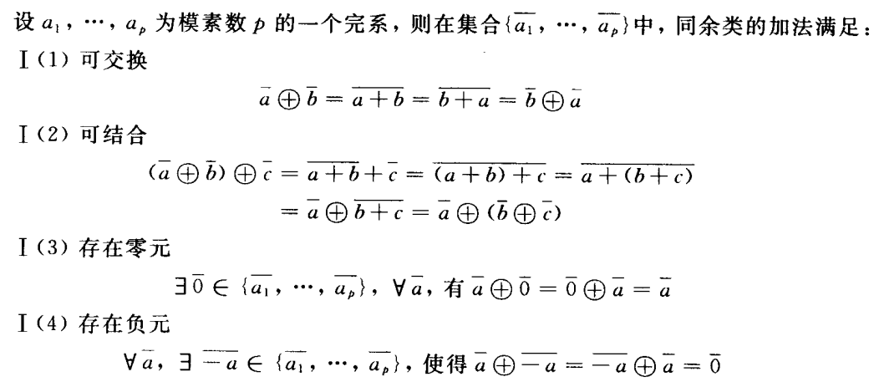
2.1 同余的基本概念与性质

Slide 36
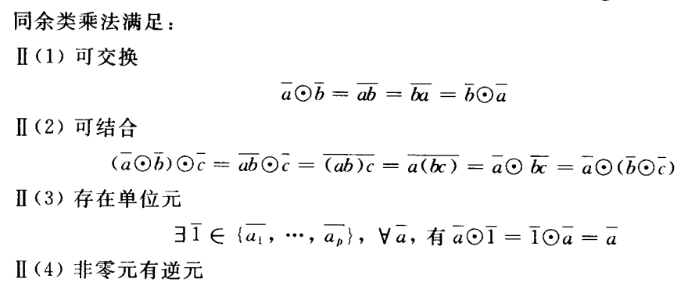
2.1 同余的基本概念与性质

Slide 37
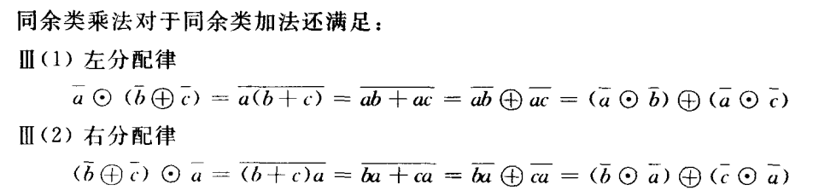
2.1 同余的基本概念与性质

Slide 38
2.1 同余的基本概念与性质

Slide 39
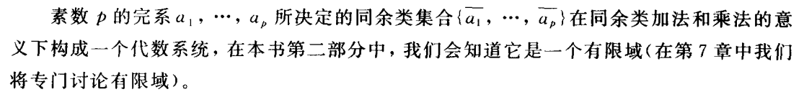
2.1 同余的基本概念与性质

Slide 40
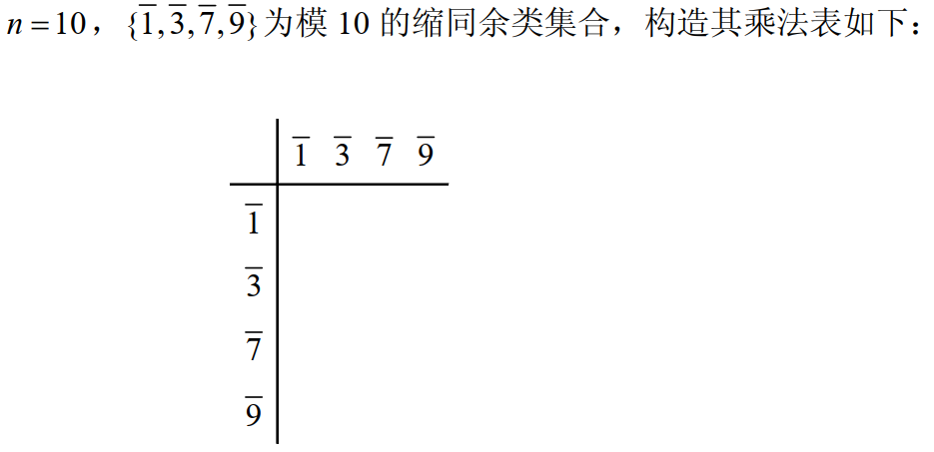
2.1 同余的基本概念与性质
例 4

Slide 41
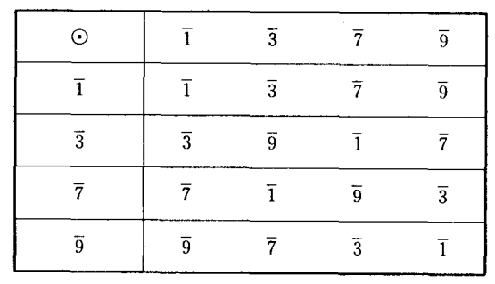
2.1 同余的基本概念与性质
例 4

Slide 42
2.1 同余的基本概念与性质
例 4

Slide 43
2.1 同余的基本概念与性质
例 5 、例 6 自学

Slide 44
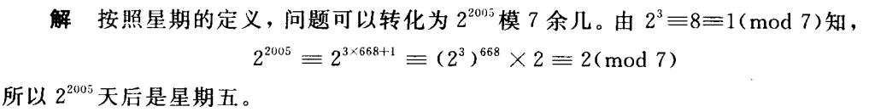
2.1 同余的基本概念与性质
例 7

Slide 45
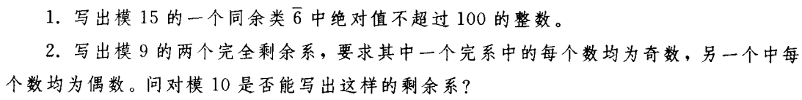
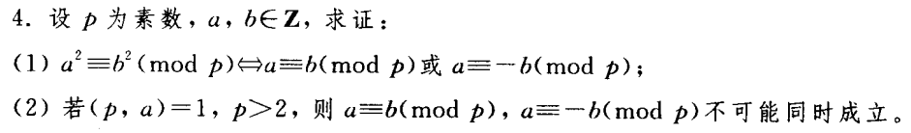
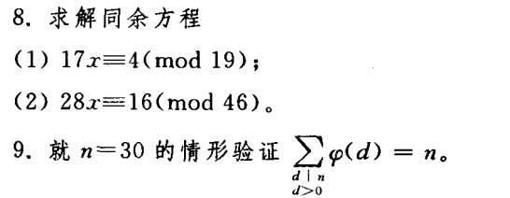
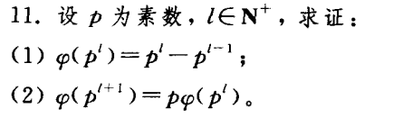
作业

Slide 46

Thanks for your attention!
Q&A

